Slide 1
《Android 移动终端应用开发技术》课程设计
校园集市
郭祉谦 202405100221
原生 Android · Kotlin + Jetpack + Room + Retrofit + Ktor 自建服务端
校园二手交易 App
主 App（B1）+ 伴生模块（P1 桌面小组件）
19 次 Git 提交 · 39 个单元测试 · 真机（MuMu / Android 12）跑通

Slide 2
选题与定位
为什么是校园二手交易：真实需求 + 天然覆盖「网络 / 图片 / 权限 / 云存储」四项强制技术点
真实场景
个性化差异 | 功能 | 落点
必做 ① | 智能定价助手 | 自定义算法 + 单元测试
必做 ② | 图片处理流水线 | 压缩 / EXIF / 上传进度
自选 | 附近好物 | 定位 + 权限降级
毕业季教材、宿舍闲置、二手数码，校园内交易半径 500 米
与原题差异
不做支付，聚焦发布—浏览—联系三段闭环
技术强制点
网络请求、图片处理、运行时权限、文件云存储全覆盖
数据可控
伴生模块选 P1 桌面小组件：
桌面直接看到在售 / 收藏 / 未读，点一下进 App，
与主 App 只通过一个 ContentProvider 契约耦合。
自建 Ktor + SQLite 服务端，随仓库提交，实验课可现场启动

Slide 3
功能全景
六组功能，逐条对上课程最低复杂度标准
模块 | 能力 | 对应最低标准
浏览 | 首页列表、分类筛选、搜索防抖、排序、附近排序 | ≥4 界面 + 列表→详情
发布 | 多图选择、压缩、上传进度、智能定价、服务端创建 | 硬能力：网络 + 云存储
详情 | 商品信息、收藏、留言、权限/空/错误三态 | 列表→详情导航
个人 | 收藏夹、我的留言、我的发布入口、游客态 | 持久化（Room）
系统 | 通知提醒（WorkManager 6h）、启动权限申请与降级 | 后台任务 + 权限降级
伴生 | 桌面小组件 4×2、刷新、深链跳转 | 可独立触发 + 读写主数据
自定义业务逻辑：定价助手（中位数 × 成色系数 × 折旧 + 评分）/ 图片流水线 / Haversine 距离排序
三态 UI：Loading（骨架屏）· Empty（空态引导）· Error（可重试 + 具体原因）

Slide 4
技术架构
单向数据流：Fragment → ViewModel(StateFlow) → Repository → Room / Retrofit
UI 层
Fragment + ViewBinding + Navigation + Material3
关键取舍
· 网络优先、缓存兜底：断网仍可浏览
· 状态由仓库唯一判定（isOffline）
· 定价算法写成纯函数，零 Android 依赖，可直接单测
· 图片先压缩再上传，商品创建放在图片之后
· 服务端随仓库提交，避免依赖公网 API
状态层
ViewModel + StateFlow + repeatOnLifecycle
仓库层
ProductRepository / FavoriteRepository / MessageRepository
数据源
Room（离线缓存） · Retrofit + kotlinx.serialization（网络）
服务端
Ktor + SQLite + 文件上传（server/ 模块）

Slide 5
页面与导航
单 Activity + Navigation，底部四个一级入口，详情/搜索/留言为二级
页面 | 职责
首页 | 列表 / 分类 / 附近 / 搜索入口
详情 | 商品信息、收藏、留言
发布 | 图片、表单、定价、提交
搜索 | 关键词防抖 + 排序
留言 | 会话式消息列表
收藏 | 收藏列表 + 空态引导
我的 | 游客卡与设置入口
三态一致
所有列表共用 UiStateViews：骨架屏 / 空态 / 错误 + 重试
生命周期正确
viewLifecycleOwner + repeatOnLifecycle(STARTED)，onDestroyView 取消 Job
导航参数
详情页 productId 走 SafeArgs 风格 Bundle，缺失时降级为错误态
深链
csm://widget/open 由小组件直达 App

Slide 6
数据与接口
Room 4 版迁移 + REST 接口，离线优先
Room 表 | 关键字段
products | id / 价格 / 分类 / 成色 / coverUrl
favorites | productId / createdAt
messages | 服务端存储，客户端不落库
WidgetState | SharedPreferences：未读数
接口 | 用途
GET /api/products | 分页 / 分类 / 关键词 / 价格 / 排序
POST /api/products | 发布商品（先上传图片拿地址）
POST /api/uploads | multipart 图片上传（5MB 白名单）
GET /api/price-stats | 类目价格统计（定价依据）
GET/POST .../messages | 留言列表与发送
GET /api/messages/unread-count | 小组件未读数

Slide 7
必做 ① 智能定价助手
发布时实时给出参考价与定价评分，减少「拍脑袋定价」
base = 同类目价格中位数（样本 < 5 时用类目基准价）
suggest = base × 成色系数（1.15 全新 … 0.65 有瑕疵）
score = clamp(100 − 200 × |实际价 − 建议价| / 建议价, 0, 100) · 捡漏线 = 建议价 × 0.70
商品 | 原价 | 实际价 | 建议价 | 评分 | 结论
考研数学复习全书 | 68 | 32 | 20.03 | 40 | 略高于建议价
Kindle Paperwhite | 998 | 150 | 353.07 | 42 | 捡漏（≤ 70%）
小米充电宝 | 129 | 45 | 46.57 | 97 | 定价合理
7 个单元测试覆盖：无统计兜底 / 成色缩放 / 区间边界 / 满分与零分 / 捡漏阈值

Slide 8
必做 ② 图片处理流水线
从相册到云端：压缩、脱敏、进度、失败可控
环节 | 实现
选择 | ActivityResultContracts.PickVisualMedia（Android 13+ 免权限）
采样解码 | inJustDecodeBounds → calculateSampleSize（2 的幂）
压缩 | 长边 1280 px、JPEG 质量 82，输出到 cacheDir
脱敏 | 按 EXIF Orientation 旋正后重编码，天然丢掉 GPS 信息
上传 | multipart 逐张上传，onProgress(done,total) 驱动 UI 文案
服务端 | 白名单 jpg/png/webp、5MB 上限、UUID 命名、防目录穿越
顺序设计：先传图再建商品 —— 商品一创建就出现在列表，图片没传完会让买家看到空壳；
失败重试时临时文件仍在 cacheDir，进度文案明确显示「上传图片 2/4…」。

Slide 9
自选：附近好物
定位签名功能 + 权限拒绝后的完整降级路径
地点表
场景 | 行为
有权限 | 按距离升序，卡片显示「距你 320 米」
拒绝权限 | Toast 提示 + 取消菜单勾选 + 原排序
无可用定位 | 提示不可用，不影响浏览
16 个校园地标 → 经纬度，最长前缀匹配（三食堂门口 优先于 三食堂）
距离
Haversine 公式，粗定位误差用「取整到 10 米」抹平
权限
只要 ACCESS_COARSE_LOCATION，拒绝后自动回到「最新发布」并提示
6 个单元测试覆盖距离计算与文案边界（0 米 / 999 米 / 1.2 公里 / 未知）。
超时
定位 3 秒超时，避免首屏被定位拖住

Slide 10
伴生模块 P1：桌面小组件
独立 library 模块，只通过一个只读 ContentProvider 与主 App 解耦
维度 | 实现
形态 | companion/ 独立 Gradle 模块，随主 App 同包安装
数据通道 | content://com.csm.market.widget/summary（只读，query 返回 MatrixCursor）
字段 | 在售数 / 收藏数 / 未读数 / 最新商品 / 更新时间
刷新 | 主 App 回前台 notifyChange + 30 分钟系统兜底
交互 | 点卡片深链 csm://widget/open 进主 App；点刷新图标只刷小组件
降级 | 未安装主 App / 空库 / 无权限 → 显示占位文案，不崩溃
为什么不是两个 APK：AppWidget 必须与宿主同包，独立 APK 拿不到远程视图权限；
做成模块后，伴生代码可单独 review、单独提交，满足「独立可追溯」的验收要求。

Slide 11
工程实践
19 次提交 · 39 个单元测试 · 15 条真实踩坑记录
阶段 | 提交
工程与文档 | 4abe7ee
三态 UI | c7092d2
Room + 分层 | a541a32
收藏 / 服务端 | 7588b5d / 70b85a2
网络 / 搜索 | 1f83b1c / 969e37f
图片 / 定价 | 20a8032 / be53140
测试
39 用例：UiState / Repository / 各 ViewModel / 定价 / 距离
踩坑
中文路径、Gradle worker、Ktor call 扩展、Photo Picker、端口占用
文档
8 篇设计文档 + README + 截图，docs/05 维护提交对照表

Slide 12
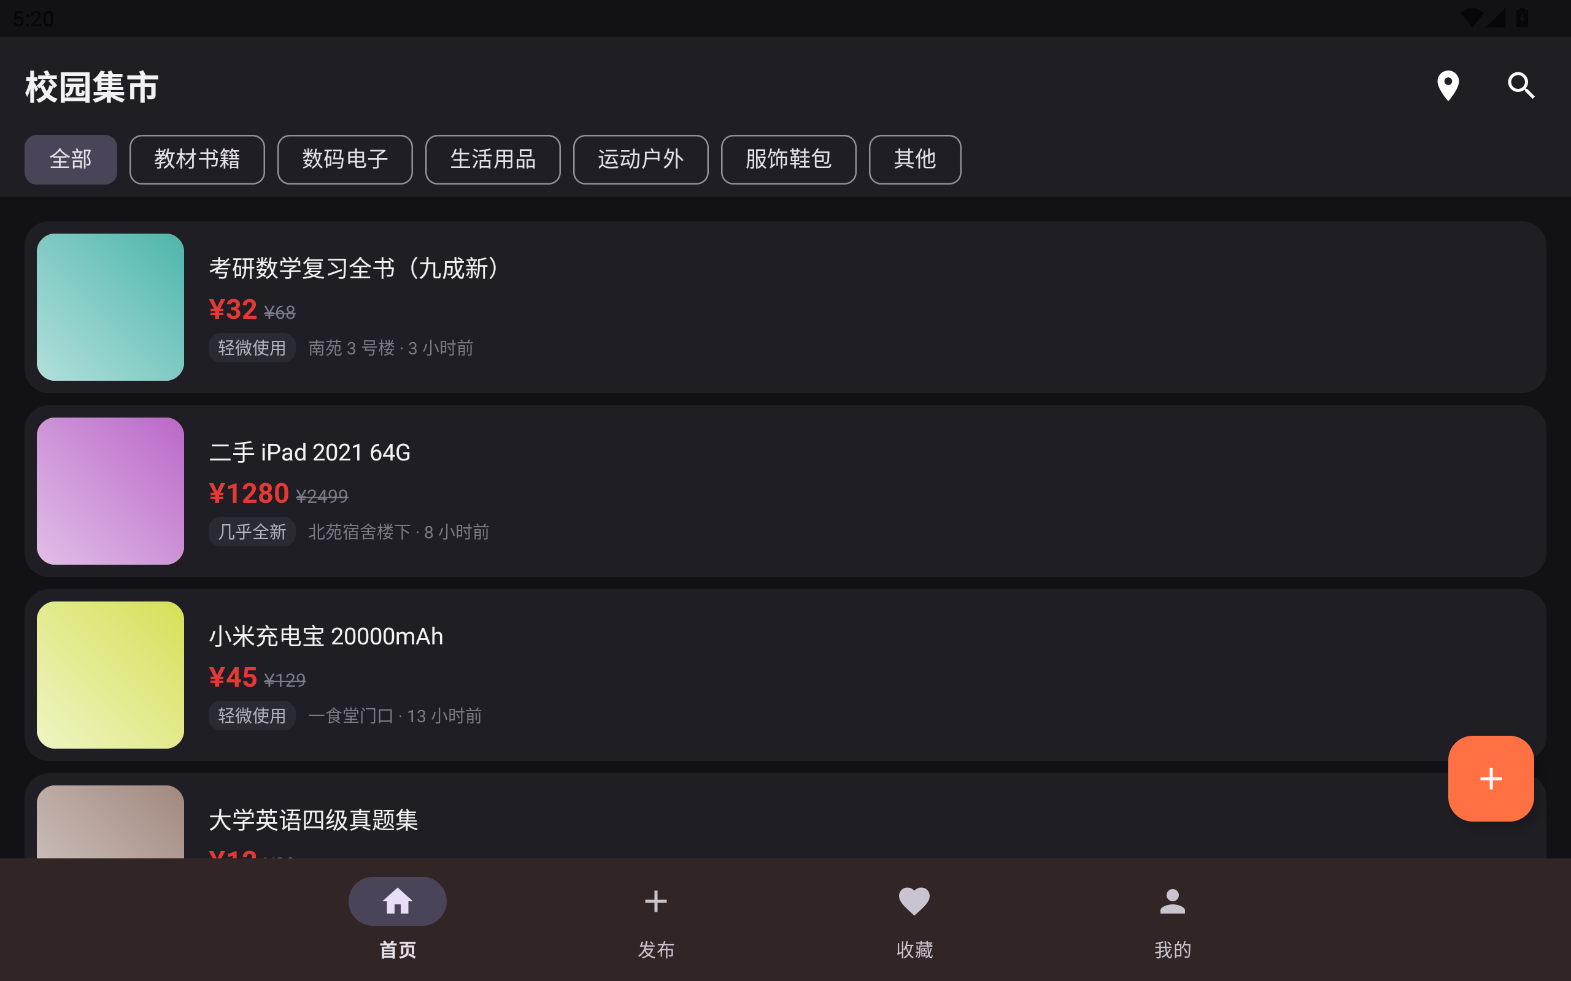
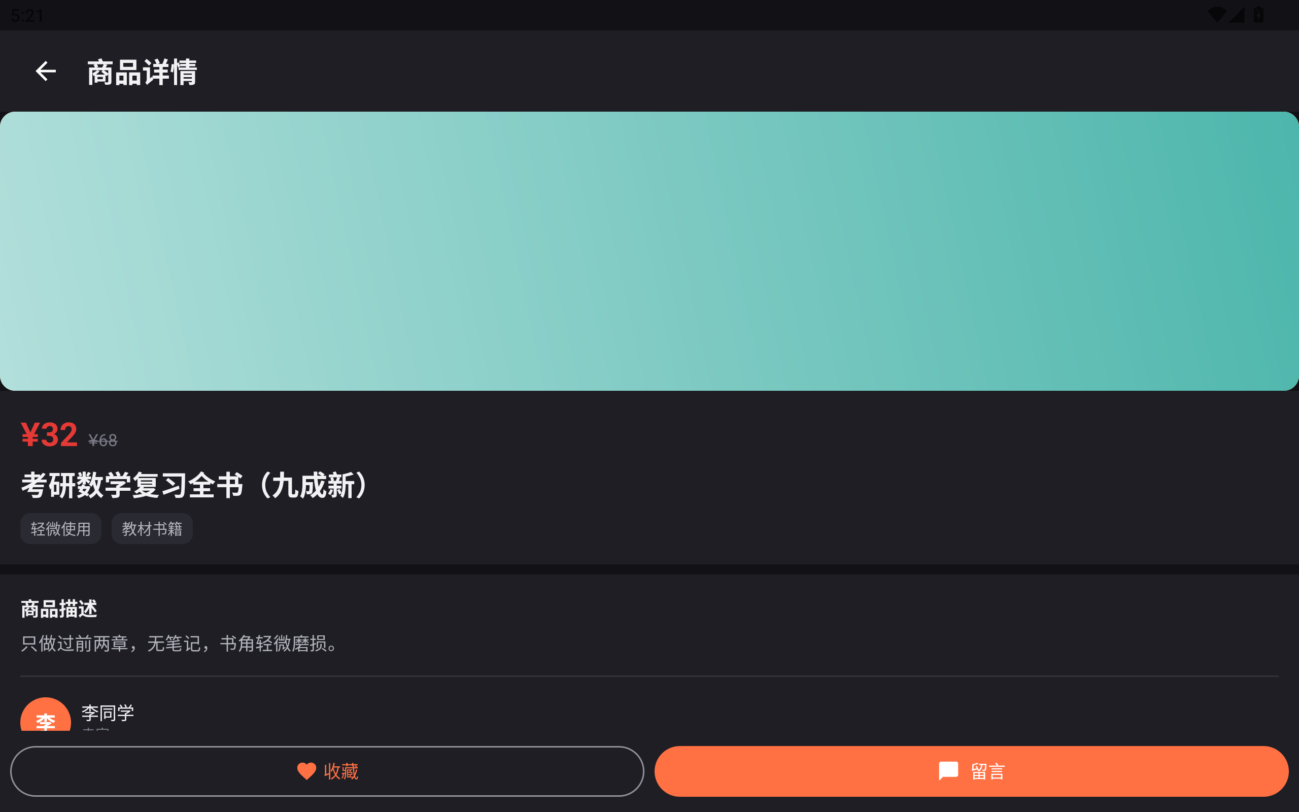
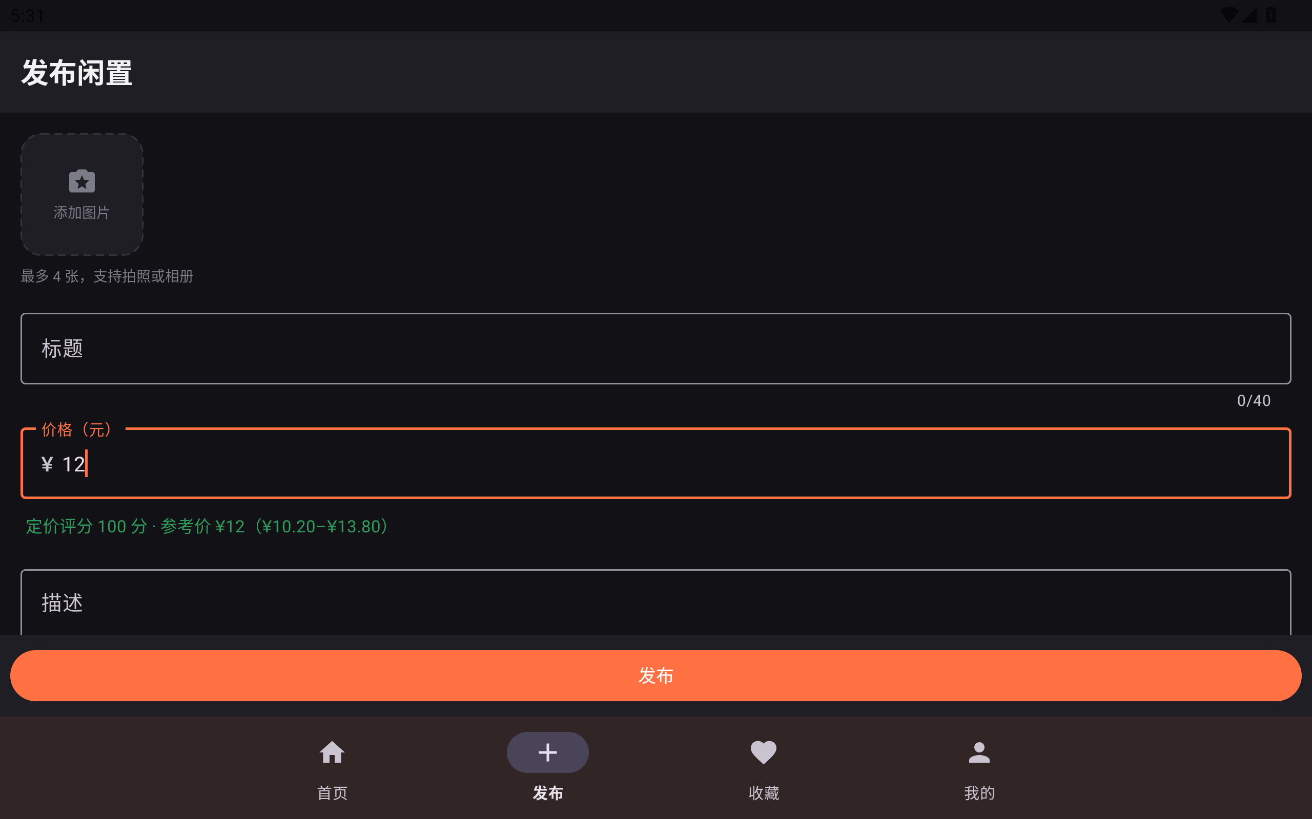
真机演示
MuMu 模拟器（Android 12）+ 本地 Ktor 服务端 18080
① 首页：真实接口 14 条，分类筛选 / 附近 / 搜索
② 详情：收藏、留言、三态 UI
③ 发布：智能定价评分 100 分，参考价 ¥12（¥10.20–¥13.80）
演示顺序：首页浏览 → 进详情收藏 → 留言咨询 → 回发布页填价格看评分 → 回桌面看小组件

Slide 13
总结与后续
已完成可演示闭环，剩余为文档打磨与发布
已达成
主 App 六组功能 + 伴生小组件全部跑通；网络、图片、权限、云存储四项强制点齐备
可验证
39 个单元测试、15 条踩坑记录、8 篇设计文档、真机截图
待打磨
PPT 讲稿与 3 分钟录屏（学号姓名水印）、问答卷准备、Android Studio 推送 GitHub
谢谢老师，欢迎提问。

